Slide 1
КАТАЛОГ ОБОРУДОВАНИЯ
Упаковочное оборудование для молочной промышленности
Страницы 2-7
Упаковочное оборудование для расфасовки различных продуктов
в пластиковую тару ёмкостью от 0,5 до 20 литров (пластиковые ведра)
Страницы 8-13
Оборудование компании для упаковки различных полуфабрикатов, готовых блюд для системы кейтеринга.
Страницы 14-30
Упаковочное оборудование для упаковки в пакеты типа Дой Пак
Страницы 31
Все оборудование сертифицировано : CE/3A/FDA
+7(812)6458902 (многоканальный) e-mail: office@proxio-spb.com Web: proxio-spb.com

Slide 2
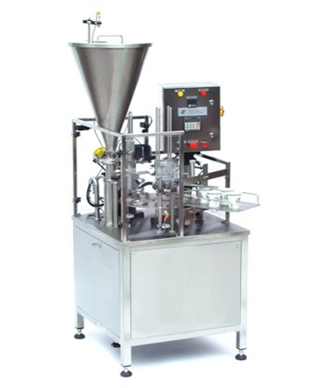
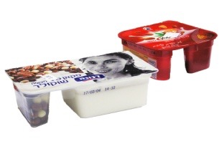
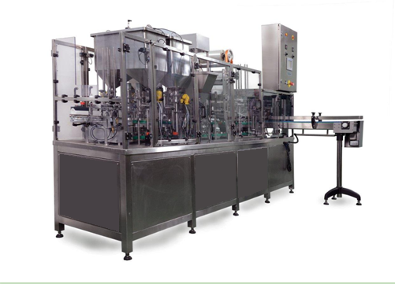
Упаковочное оборудование для молочной промышленности
Автоматы для расфасовки пастообразных, жидких, гранулированных, аэрированных продуктов.
Автоматы для много компонентных продуктов. Автоматы предназначены расфасовки пастообразных, гранулированных, аэрированных и многокомпонентных продуктов, с линейным перемещением тары
+7(812)6458902 (многоканальный) e-mail: office@proxio-spb.com Web: proxio-spb.com

Slide 3
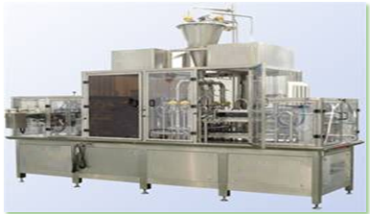
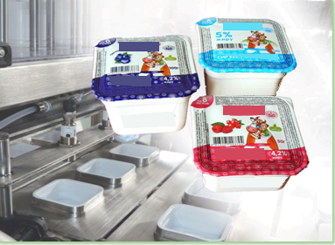
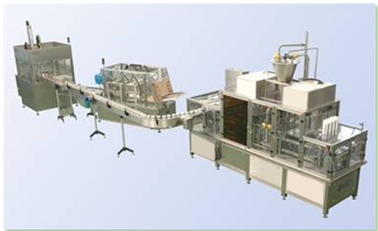
Упаковочное оборудование для молочной промышленности
Автоматы для расфасовки пастообразных, жидких, гранулированных, аэрированных, многокомпонентных продуктов, с линейным перемещением тары.
Высокопроизводительные автоматы, различное количество дозаторов для разных продуктов, исполнение ULTRA CLEAN, CIP-мойка, управление с пульта. На автоматах укупорка тары может производиться кас запайкой готовой платинкой, так и с вырубкой крышек из рулона плёнки по фотометке
Комплектная автоматическая линия
по расфасовке и групповой упаковке молочных продуктов
+7(812)6458902 (многоканальный) e-mail: office@proxio-spb.com Web: proxio-spb.com

Slide 4
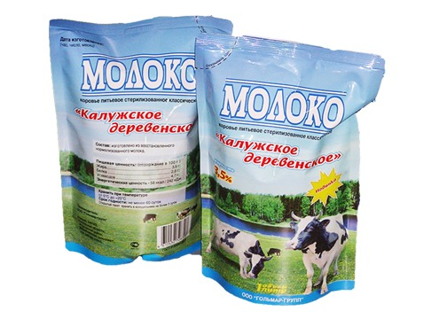
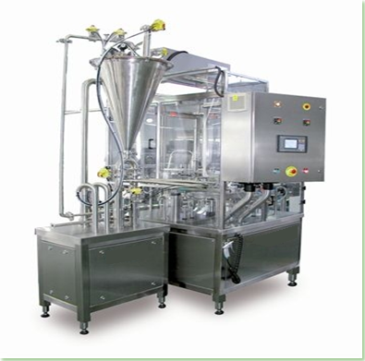
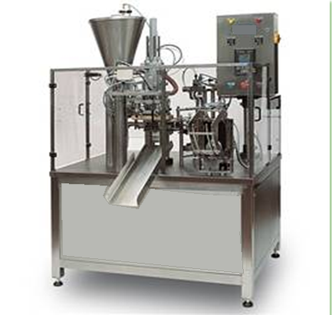
Упаковочное оборудование для молочной промышленности
Автоматы для расфасовки пастообразных, жидких, гранулированных, аэрированных продуктов,
с 12-типозиционным транспортным ротором, возможна установка нескольких дозаторов для различных продуктов.
Упаковочный автомат в исполнении Ultra Clean
Автоматы для
расфасовки различных
продуктов в стоячие пакеты
«Дой Пак».
+7(812)6458902 (многоканальный) e-mail: office@proxio-spb.com Web: proxio-spb.com

Slide 5
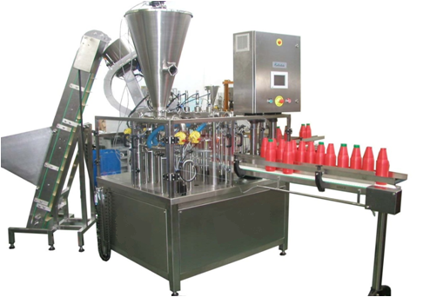
Упаковочное оборудование для молочной промышленности
Оборудование для розлива в бутылки
молока и кисломолочной продукции, а так же спокойных напитков в пластиковые или стеклянные бутылки, канистры различных и форм и размеров. При этом бутылки могут иметь различные варианты укупорки, в том числе:
Запайка (укупорка) крышкой из фольги, в т.ч. и с «юбкой»;
Запайка крышкой, вырубаемой на автомате из рулона плёнки (фольги) с дополнительной пластиковой заворачивающейся или напрессовывающейся крышкой;
Укупорка пластиковой крышкой с предохранителем.
№ | Наименование оборудования | Производительность шт/мин.
1 | Полуавтомат для розлива молочных продуктов в пластиковые бутылки | до 10-12
2 | Полуавтомат для розлива молочных продуктов в пластиковые бутылки | до 15
3 | Автомат для розлива молочных продуктов в пластиковые бутылки | до 30 до 50
4 | Автомат для розлива жидких и пастообразных продуктов в бутылки и канистры (молоко, кисломолочные продукты) | до 20,30
5 | Автомат для розлива молочных продуктов в пластиковые бутылки. Автомат в исполнении «Ultra Clean» | до 100
6 | Автомат для розлива молочных продуктов в пластиковые бутылки малой ёмкости типа «Actimel» | до 80
+7(812)6458902 (многоканальный) e-mail: office@proxio-spb.com Web: proxio-spb.com

Slide 6
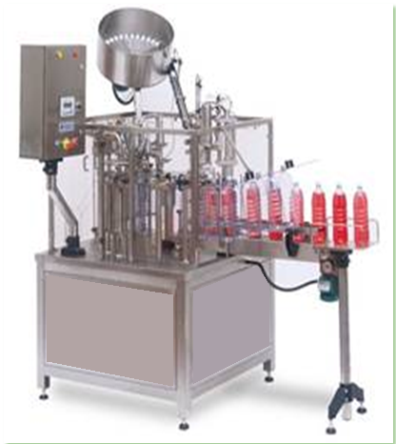
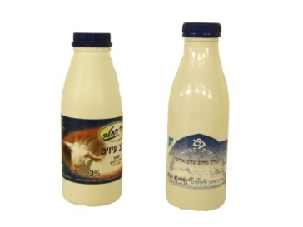
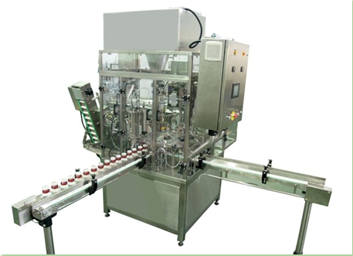
Упаковочное оборудование для молочной промышленности
Оборудование для розлива в бутылки
Упаковочный автомат в исполнении Ultra Clean
Упаковочный автомат
+7(812)6458902 (многоканальный) e-mail: office@proxio-spb.com Web: proxio-spb.com

Slide 7
Упаковочное оборудование для молочной промышленности
Производительность
№ | Наименование | Производительность шт/мин
1. | Автомат упаковочный | 30
2. | Автомат упаковочный | 40
3. | Автомат упаковочный | 60
4. | Автомат упаковочный | 80
5. | Автомат упаковочный | 120
6. | Автомат упаковочный | 160
7. | Автомат упаковочный | 200
8. | Автомат упаковочный | 240
9 | Автомат упаковочный | 320
+7(812)6458902 (многоканальный) e-mail: office@proxio-spb.com Web: proxio-spb.com

Slide 8
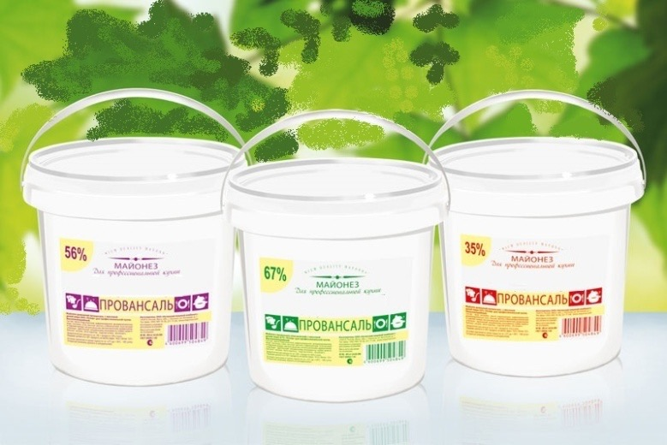
Упаковочное оборудование для расфасовки различных продуктов
в пластиковую тару ёмкостью от 0,5 до 20 литров (пластиковые ведра)
Оборудование предназначено для расфасовки различных жидких, пастообразных, гранулированных, аэрированных и разнообразных многокомпонентных и других продуктов в пластиковую тару, обладает различной производительностью и используется для расфасовки таких продуктов как:
Майонез в вёдра ёмкостью 0.5-20 л.
Маргарин в пластиковые вёдра и
в картонные короба;
Сметана в вёдра ёмкостью 1-20 л,.
Спреды, йогурты, творожные массы с
различными наполнителями, зернённый творог,
сгущённое молоко, плавленые сыры и др.;
Джемы, варенье в вёдра ёмкостью 1-20 литров.
Укупорка тары может производится в нескольких вариантах:
С запайкой с вырубкой крышки из рулона плёнки по контуру тары + дополнительной пластиковой крышкой.
Пластиковая напрессовываемая крышка.
Упаковка продукции может производиться в тару практически любых видов, размеров и форм.
+7(812)6458902 (многоканальный) e-mail: office@proxio-spb.com Web: proxio-spb.com

Slide 9
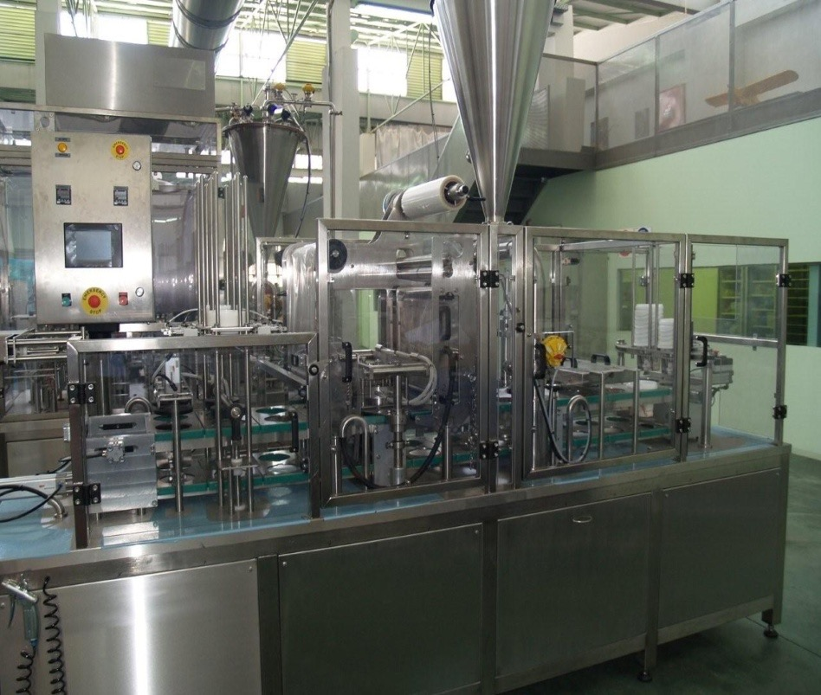
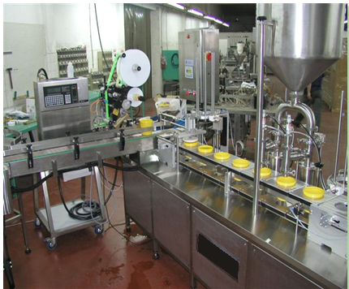
Упаковочное оборудование для расфасовки различных продуктов
в пластиковую тару ёмкостью от 0,5 до 20 литров (пластиковые ведра)
Автоматы для расфасовки пастообразных, гранулированных, аэрированных и многокомпонентных продуктов, с линейным перемещением тары. На автоматах PXG возможна установка нескольких дозаторов для расфасовки различных многокомпонентных продуктов.
Упаковочный автомат в Упаковочный автомат с
комплекте с этикировочным автоматом с запайкой ведер пленкой, с вырубкой
крышки
Производительность 30 шт / мин Производительность 50 шт / мин
+7(812)6458902 (многоканальный) e-mail: office@proxio-spb.com Web: proxio-spb.com

Slide 10
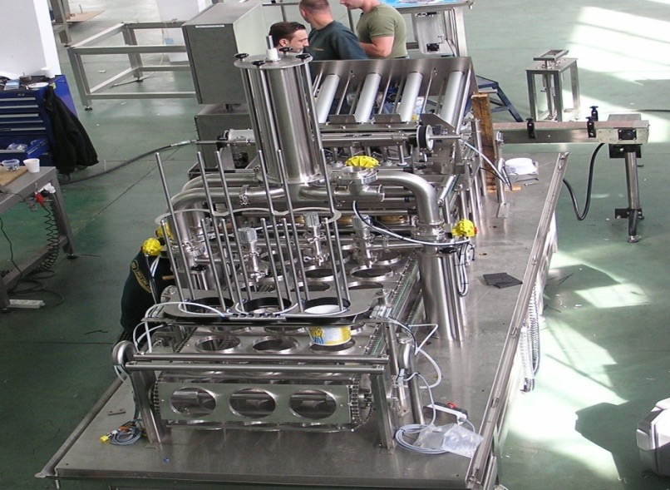
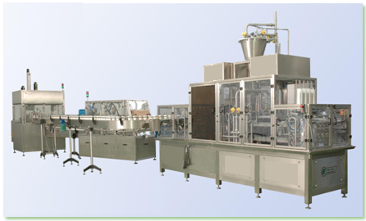
Упаковочное оборудование для расфасовки различных продуктов
в пластиковую тару ёмкостью от 0,5 до 20 литров (пластиковые ведра)
Автоматы предназначены е для расфасовки пастообразных, жидких, гранулированных, аэрированных, многокомпонентных продуктов, предусмотрены сервоприводы транспортных и дозирующих систем с линейным перемещением тары, что позволяет полностью исключить разбрызгивание любых продуктов при дозировании и перемещении тары, исполнение ULTRA CLEAN, CIP-мойка, управление с пульта.
Упаковочный автомат для Автоматическая упаковочная линия
маргарина и спредов в тару 1-2 л
№ | Наименование | Производительность шт/мин
1. | Автомат упаковочный | 80
2. | Автомат упаковочный | 120
3. | Автомат упаковочный | 160
+7(812)6458902 (многоканальный) e-mail: office@proxio-spb.com Web: proxio-spb.com

Slide 11
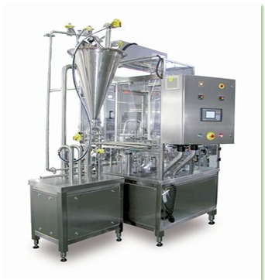
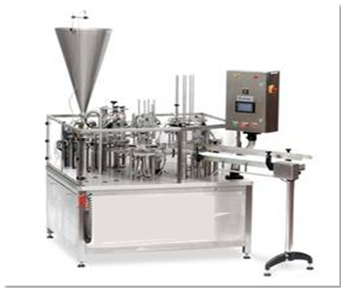
Упаковочное оборудование для расфасовки различных продуктов
в пластиковую тару ёмкостью от 0,5 до 20 литров (пластиковые ведра)
Автоматы предназначеные для расфасовки пастообразных, жидких, гранулированных, аэрированных продуктов, в вёдра 0,5-1 л, с 12-типозиционным круговым ротором, что обеспечивает плавный ход и исключает разбрызгивание.
Упаковочный автомат Упаковочный автомат
Базовая модель. Ultra Clean
Производительность до 30 упаковок/мин. Производительность до 60 упаковок/мин.
+7(812)6458902 (многоканальный) e-mail: office@proxio-spb.com Web: proxio-spb.com

Slide 12
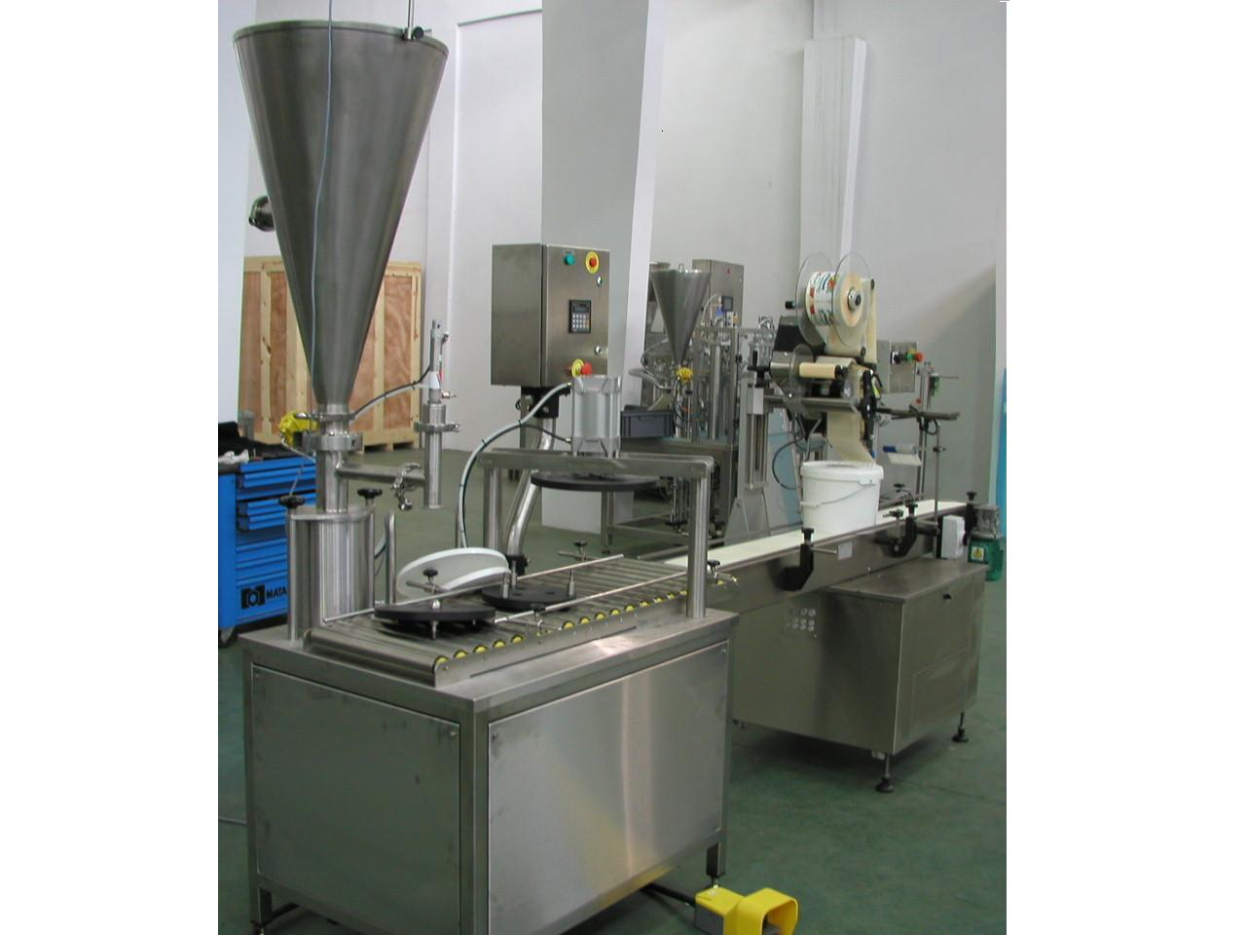
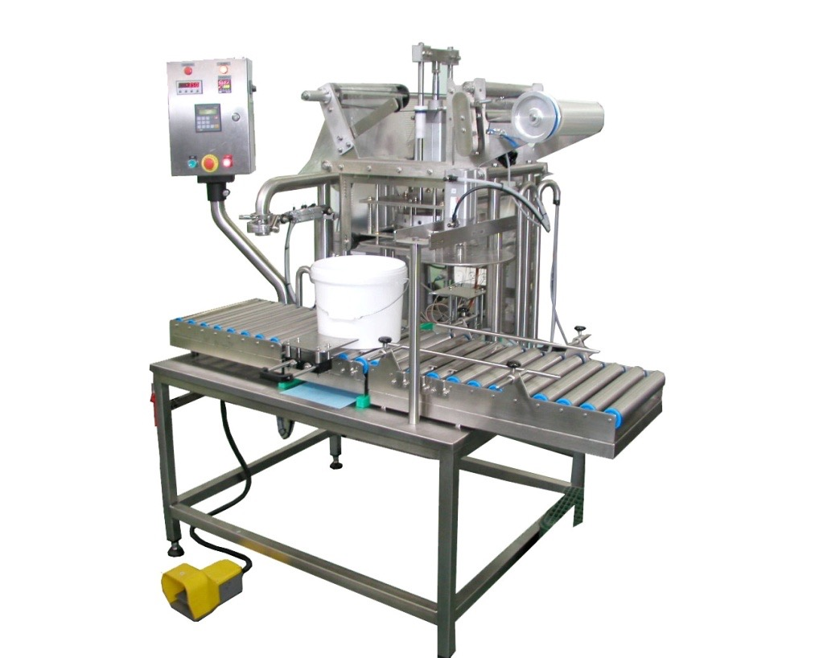
Упаковочное оборудование для расфасовки различных продуктов
в пластиковую тару ёмкостью от 0,5 до 20 литров (пластиковые ведра)
Специальные упаковочные машины для крупных вёдер ёмкостью до 20л
ПОЛУАВТОМАТИЧЕСКОЕ ОБОРУДОВАНИЕ
Полуавтомат для ведер ёмкостью. 1-10 л.
С этикетировкой.
Производительность до 10-15 штук в минуту.
Полуавтомат с весовым дозированием, с запайкой тары с вырубкой крышки из рулона плёнки и с пластиковой крышкой.
Ёмкость вёдер до 10/20/ л.
Призводительность до 10 штук в минуту. .
+7(812)6458902 (многоканальный) e-mail: office@proxio-spb.com Web: proxio-spb.com

Slide 13
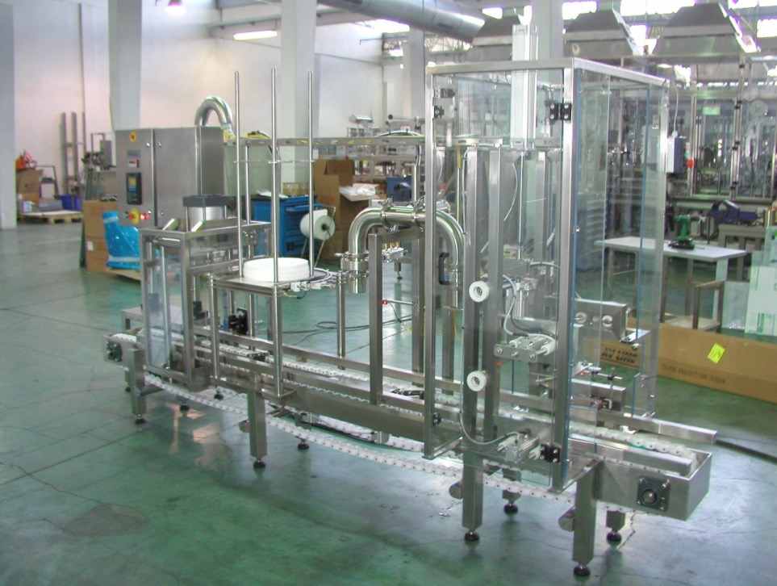
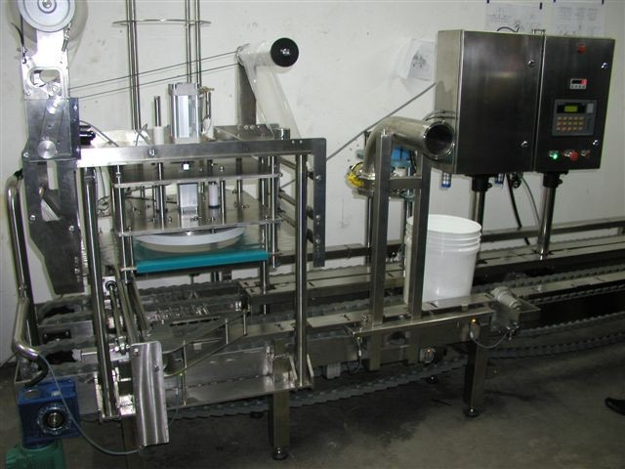
Упаковочное оборудование для расфасовки различных продуктов
в пластиковую тару ёмкостью от 0,5 до 20 литров (пластиковые ведра)
Специальные упаковочные машины для крупных вёдер ёмкостью до 20л
АВТОМАТИЧЕСКОЕ ОБОРУДОВАНИЕ
Оборудование изготавливается по индивидуальным требования Заказчиков.
Ниже приведены несколько возможных вариантов исполнения.
Автомат для расфасовки в вёдра
ёмк. 10-20 л. (с весовым дозированием). Производительность до 10 штук в минуту.
Автомат для расфасовки в вёдра 1—20 л. С запайкой и пластиковой крышкой. Производительность до 20 шт. в минуту.
+7(812)6458902 (многоканальный) e-mail: office@proxio-spb.com Web: proxio-spb.com

Slide 14
Оборудование для упаковки различных полуфабрикатов, готовых блюд для системы кейтеринга.
Для упаковки различных полуфабрикатов, готовых блюд для системы быстрого, школьного и бортового питания предлагается широкий диапазон упаковочного оборудования.
Различные мясные и рыбные полуфабрикаты;
Готовые первые и вторые блюда в пластиковой в ламистерной таре или из ламинированного картона различных форм и размеров;
Готовые первые и вторые блюда в пакеты Дой Пак, трёхшовные пакеты различных форм и размеров;
Мясные, рыбные, овощные консервы в пластиковой таре
Овощные и фруктовые салаты,
могут быть упакованы в среде защитных газов с созданием модифицированной атмосферы в таре с предварительным вакуумированием тары перед подачей газа.
Для упаковки продуктов могут использоваться тара и плёнки для запайки различных составов с различными барьерными свойствами.
Форма и размеры тары -без каких либо ограничений.
Компания производит широкую номенклатуру как полуавтоматического оборудования с производительностью до 10 упаковок в минуту, так и комплексных упаковочных автоматические линии с производительностью до 200 упаковок в минуту. Поэтому вполне удовлетворяет потребностям как больших предприятий , так и средних и крупных производств.
+7(812)6458902 (многоканальный) e-mail: office@proxio-spb.com Web: proxio-spb.com

Slide 15
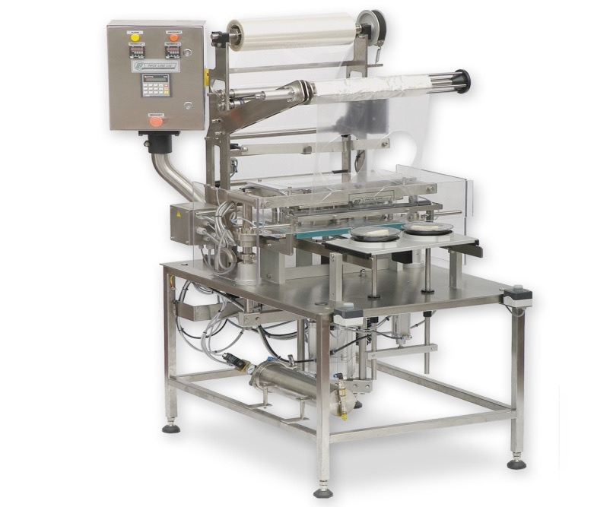
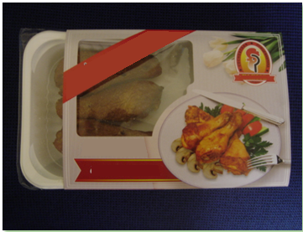
Оборудование для упаковки различных полуфабрикатов, готовых блюд для системы кейтеринга.
Полуавтоматические запайщики
Полуавтоматы предназначены для герметичной укупорки тары с предварительно уложенных в неё продуктов. На полуавтомате производится запайка тары с вырубкой крышки пл контуру тары из рулона плёнки. Плёнка может использоваться как без печати, так и с печатью с фотометками для ориентации рисунка.
Полуавтоматы изготавливаются в различных исполнениях.
На одну или 2 ячейки с возвратом укупоренной тары на исходную позицию
На одну или 2 ячейки с выводом укупоренной тары на противоположную сторону от позиции загрузки
Роторного исполнения с круговым перемещеним тары
на 1 или или 2 ячейки
+7(812)6458902 (многоканальный) e-mail: office@proxio-spb.com Web: proxio-spb.com

Slide 16
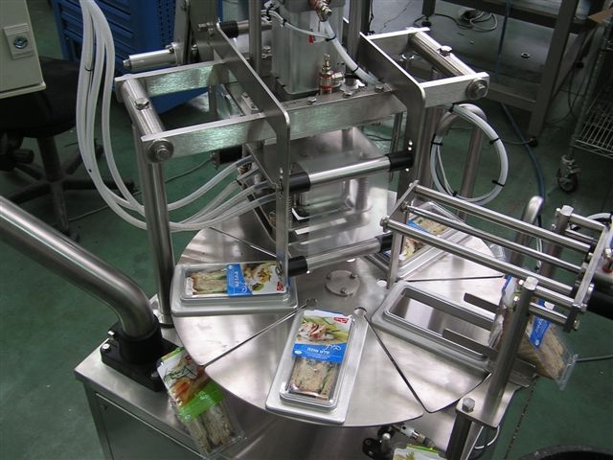
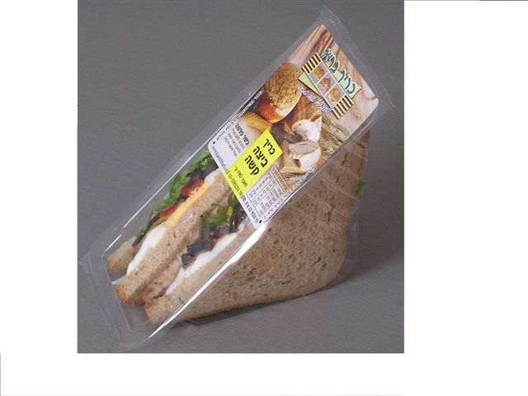
Оборудование для упаковки различных полуфабрикатов, готовых блюд для системы кейтеринга.
Полуавтоматические запайщики
С круговым перемещением тары
Производительность до 25 штук в в минуту
+7(812)6458902 (многоканальный) e-mail: office@proxio-spb.com Web: proxio-spb.com

Slide 17
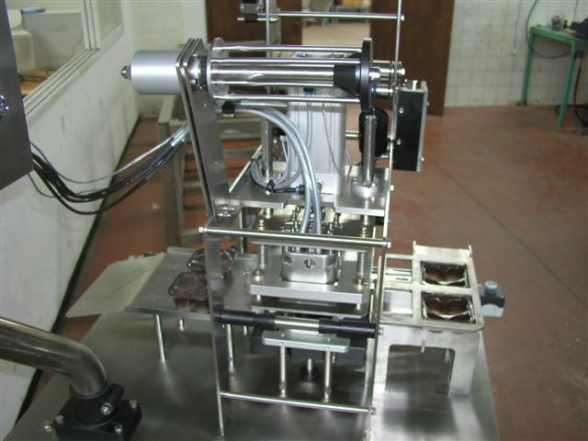
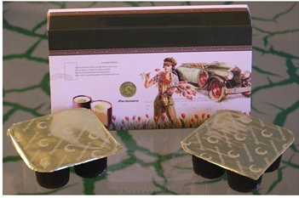
Оборудование для упаковки различных полуфабрикатов, готовых блюд для системы кейтеринга.
Полуавтоматические запайщики
Модельс выходом готовой продукции на проход.
Производительность до 15 циклов в минуту
+7(812)6458902 (многоканальный) e-mail: office@proxio-spb.com Web: proxio-spb.com

Slide 18
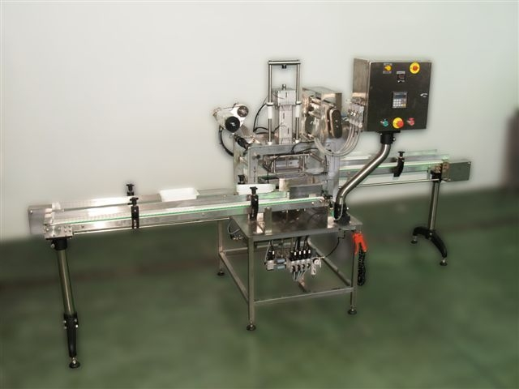
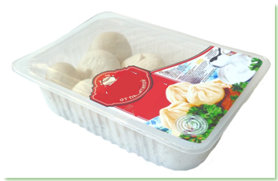
Оборудование для упаковки различных полуфабрикатов, готовых блюд для системы кейтеринга.
Автоматические запайщики
Автоматический запайщик
Производительность до 20 упаковок в минуту
+7(812)6458902 (многоканальный) e-mail: office@proxio-spb.com Web: proxio-spb.com

Slide 19
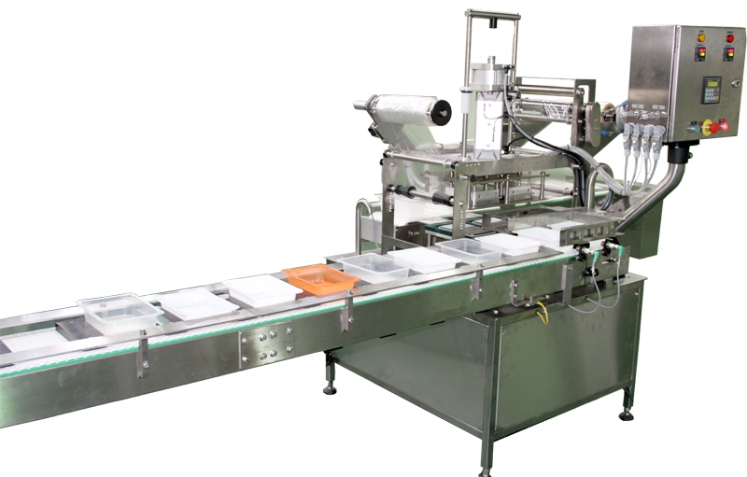
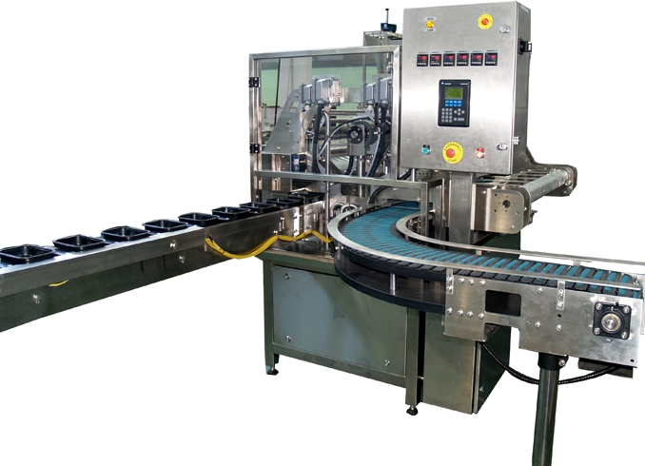
Оборудование компании для упаковки различных полуфабрикатов, готовых блюд для системы кейтеринга.
Автоматические запайщики
Автоматический запайщик
Производительность до 30 упаковок /мин.
Автоматический запайщик
Производительность до 120 упаковок /мин.
+7(812)6458902 (многоканальный) e-mail: office@proxio-spb.com Web: proxio-spb.com

Slide 20
Оборудование компании для упаковки различных полуфабрикатов, готовых блюд для системы кейтеринга.
Автоматические запайщики
Автоматы этой серии предназначены для упаковки различных продуктов в пластиковые лотки различных форм и размеров. Автоматы с линейным перемещением тары .
Автоматы могут быть поставлены в следующих исполнениях:
Для укупорки тары с предварительно, уложенным в неё продуктом. Подача тары может быть предусмотрена как ручная, так и автоматическая;
С автоматическим дозированием всех или отдельных компонентов продукта и с частичной ручной раскладкой;
С активным взвешиванием каждой единицы продукции и добавлением одного из компонентов до заданного контрольного веса готового продукта с помощью автоматически настраиваемых дозаторов.
Автоматы могут быть использованы в составе автоматизированной линии приготовления и упаковки готовой продукции.
Производительность до 80 упаковок /мин.
+7(812)6458902 (многоканальный) e-mail: office@proxio-spb.com Web: proxio-spb.com

Slide 21
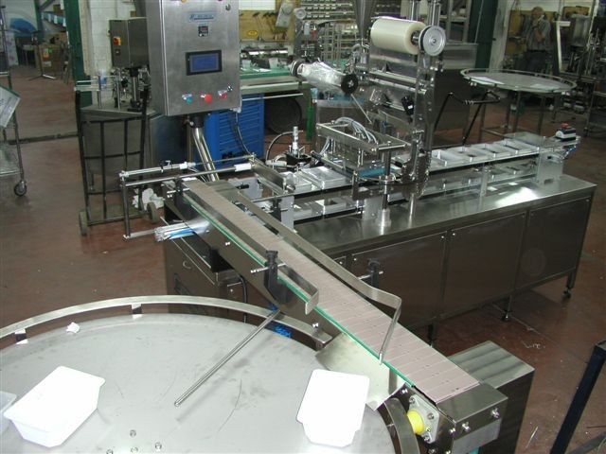
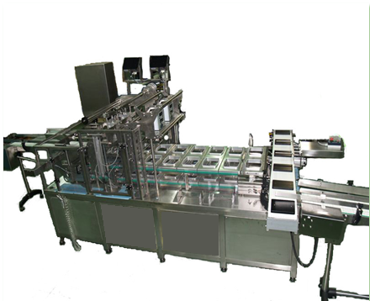
Оборудование компании для упаковки различных полуфабрикатов, готовых блюд для системы кейтеринга.
Автоматические запайщики
Автомат для запайки тары
Автомат с автоматической подачей тары с предварительно уложенным в неё продуктом.
+7(812)6458902 (многоканальный) e-mail: office@proxio-spb.com Web: proxio-spb.com

Slide 22
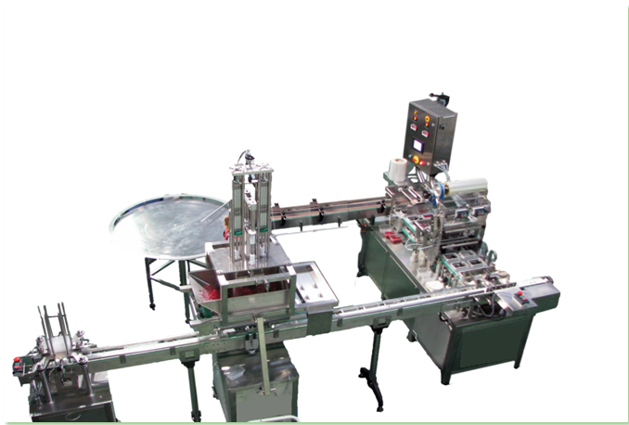
Оборудование компании для упаковки различных полуфабрикатов, готовых блюд для системы кейтеринга, предприятий FoReCa
Автоматические запайщики
Линия для расфасовки различных салатов . Упаковка в среде защитных газов
+7(812)6458902 (многоканальный) e-mail: office@proxio-spb.com Web: proxio-spb.com

Slide 23
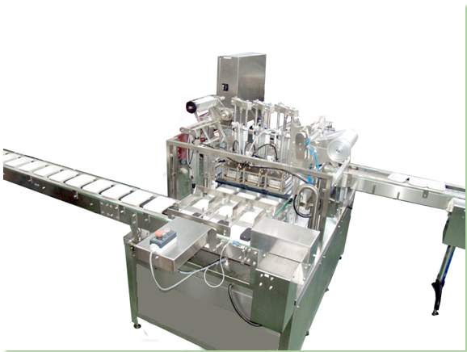
Оборудование компании для упаковки различных полуфабрикатов, готовых блюд для системы кейтеринга.
Автоматические запайщики
Автомат с линией раскладки вторых блюд.
+7(812)6458902 (многоканальный) e-mail: office@proxio-spb.com Web: proxio-spb.com

Slide 24
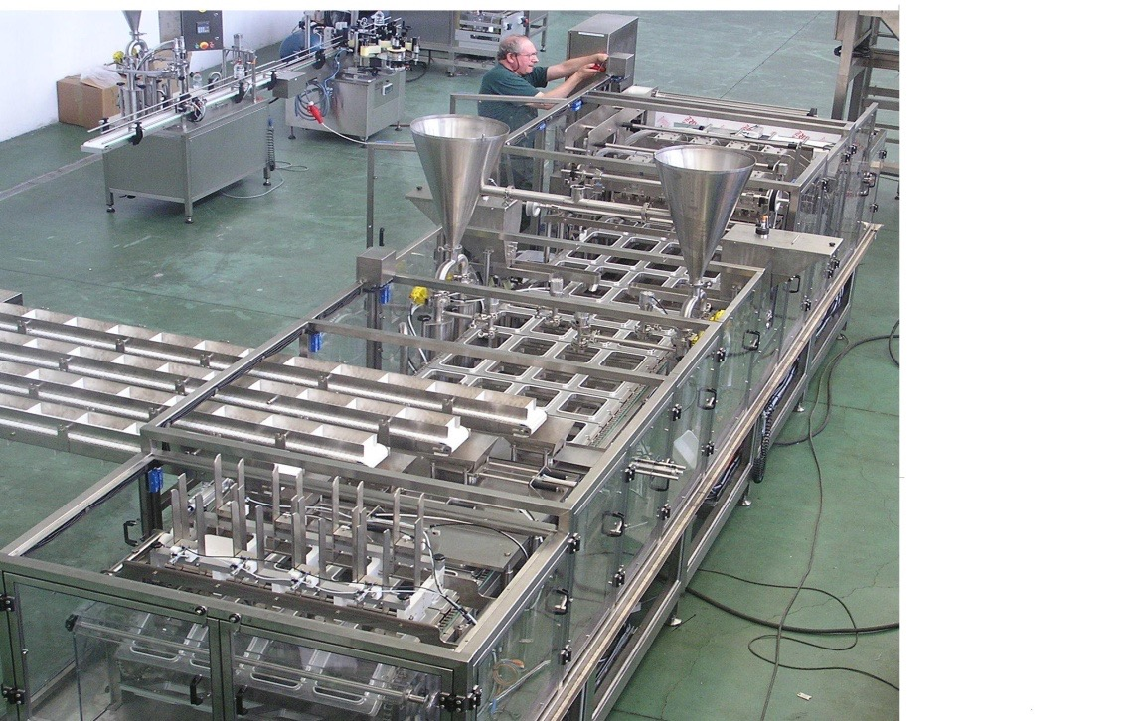
Оборудование компании для упаковки различных полуфабрикатов, готовых блюд для системы кейтеринга.
Упаковочные автоматы
Это высокопроизводительные упаковочные автоматы линейного типа.
На автомате предусмотрены сервоприводы транспортных и дозирующих систем, что полностью исключает разбрызгивание любых продуктов при дозировании и перемещении тары, а также позволяет достичь высокой производительности оборудования — 40 циклов в минуту и выше (производительность на каждый ряд транспортной системы автомата).
Благодаря этому на автоматах возможна расфасовка различных жидких продуктов. Например, супов.
В зависимости от вида конечного продукта и количества компонентов, подлежащих расфасовке автоматы могут изготавливаться любым количеством рабочих позиций , с различным количеством дозаторов .
Автомат для расфасовки вторых блюд
+7(812)6458902 (многоканальный) e-mail: office@proxio-spb.com Web: proxio-spb.com

Slide 25
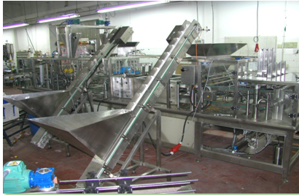
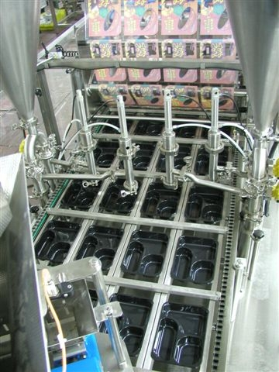
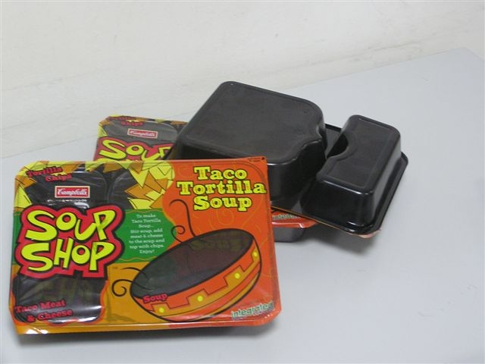
Оборудование компании для упаковки различных полуфабрикатов, готовых блюд для системы кейтеринга.
Упаковочные автоматы
Автомат для расфасовки первых и вторых блюд
+7(812)6458902 (многоканальный) e-mail: office@proxio-spb.com Web: proxio-spb.com

Slide 26
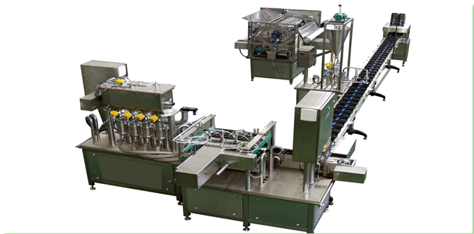
Оборудование компании для упаковки различных полуфабрикатов, готовых блюд для системы кейтеринга.
Линии сборки готовых вторых блюд или различных полуфабрикатов.
Линия предназначена для сборки и упаковки многокомпонентных вторых блюд или полуфабрикатов. На линии предусматривается как автоматическое дозирование, так и частично ручная раскладка отдельных компонентов. Вдоль линии могут устанавливаться различные подкатные или стационарные дозаторы или оборудуются места для ручной раскладки отдельных компонентов. На линии автоматически с помощью автоматически настраиваемых дозаторов поддерживается точный заданный окончательный вес готового продукта согласно ТУ на него. Запайка тары производится плёнкой как с созданием модифицированной среды с предварительным вакуумированием, так и без этого.
Производительность этой линии до 120 упаковок в мин
+7(812)6458902 (многоканальный) e-mail: office@proxio-spb.com Web: proxio-spb.com

Slide 27
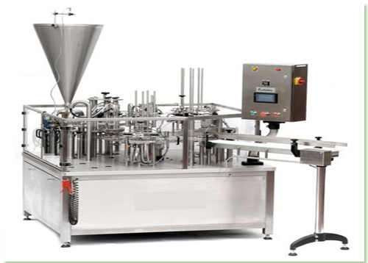
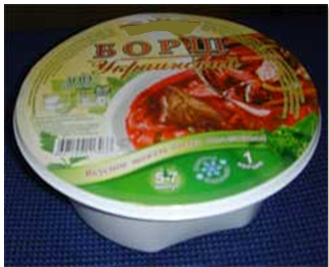
Оборудование компании для упаковки различных полуфабрикатов, готовых блюд для системы кейтеринга.
Упаковочные автоматы
Автоматы серии предназначены для расфасовки различных видов продуктов. Автоматы с круговым 12- позиционным ротором. Привод перемещения тары – электро- механический, обеспечивает точное позиционирование, плавное начало и окончание цикла, а также плавное перемещение тары.
Конструкция автомата позволяет быстро перевести автомат на расфасовку продуктов в тару других форм и размеров. В зависимости от вида продуктов автоматы комплектуются различным количеством и разными видами дозаторов. Автомат успешно используется для расфасовки различных первых блюд.
Производительность автоматов до 60 упаковок в минуту
+7(812)6458902 (многоканальный) e-mail: office@proxio-spb.com Web: proxio-spb.com

Slide 28
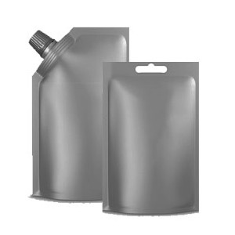
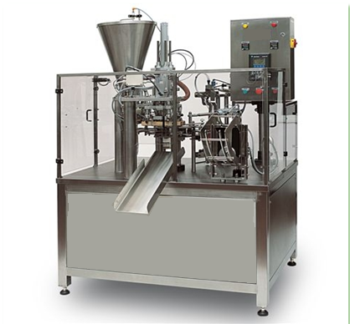
Оборудование компании для упаковки различных полуфабрикатов, готовых блюд для системы кейтеринга.
Упаковочные автоматы серии PDP
Упаковочные автоматы предназначены для расфасовки различных продуктов в стоячие пакеты Дой-Пак в том числе и с Зип-звстёжкой, а также в готовые трёхшевные пакеты. Компания производит 2 основные базовые модификации упаковочных автоматов PDP:
-производительностью до 20 упаковок в минуту;
-производительностью до 40 упаковок в минуту.
В мясной и птице перерабатывающей промышленности пакеты Дой-Пак находят применение для упаковки следующих видов продукции:
Замороженные полуфабрикаты (шашлык, гуляш и пр.);
Мясные и мясо-растительные консервы (с последующей стериализацией в автоклавах);
Готовые первые и вторые блюда.
Упаковочный автомат
+7(812)6458902 (многоканальный) e-mail: office@proxio-spb.com Web: proxio-spb.com

Slide 29
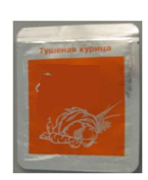
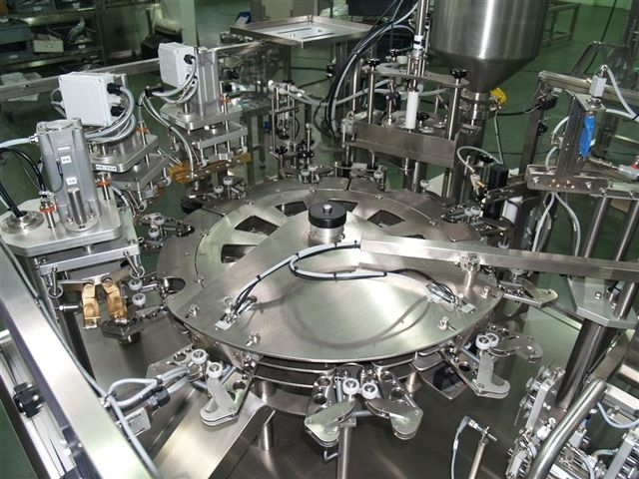
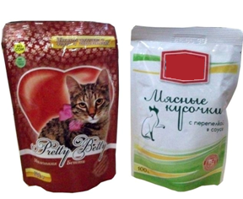
Оборудование компании для упаковки различных полуфабрикатов, готовых блюд для системы кейтеринга.
Упаковочные автоматы
Упаковочный автомат для расфасовки мясного гуляша в 3-х шовные пакеты и пакеты Дой Пак
+7(812)6458902 (многоканальный) e-mail: office@proxio-spb.com Web: proxio-spb.com

Slide 30
Оборудование компании для упаковки различных полуфабрикатов, готовых блюд для системы кейтеринга.
Специальное оборудование
Возможно изготовление различного специального упаковочного оборудования по индивидуальным требованиям Заказчиков.
Например вот такой автомат для производства и упаковки многослойных продуктов типа «Лозания». А для одного известноо предприятия быстрого питания изготовлен автомат, который так упаковывает овощные и фруктовые салаты.
+7(812)6458902 (многоканальный) e-mail: office@proxio-spb.com Web: proxio-spb.com

Slide 31
Оборудование для упаковки в пакеты типа Дой Пак
+7(812)6458902 (многоканальный) e-mail: office@proxio-spb.com Web: proxio-spb.com

